Slide 1
Semana 13
Metodología modular

Slide 2
Programación Modular
Ingeniería telemática

Slide 3
Como paradigma
Se trata de partir un problema en módulos.
Un módulo es una parte funcional de un software que puede ser aislada, conociendo sus entradas y salidas esperadas.
“Es más sencillo resolver varios problemas simples que uno complejo”
PROBLEMA
A
B
C
D

Slide 4
Como estrategia
El error más común es hacer un desarrollo secuencial en un problema que puede ser divido por módulos.
El enfoque modular permite hacer un desarrollo en paralelo lo que implica menos tiempo en desarrollo.
A
C
B
D

Slide 5
Beneficios
Ahorro importante en tiempo ya que se puede trabajar en paralelo.
El mantenimiento del software es más sencillo dado que no se trabaja como un solo sistema, sino compuestos por varias funciones.
Permite reutilización del código a lo largo del desarrollo.
A
B
C
D
Integración
Tiempo

Slide 6
Jerarquía
La jerarquía en esta estrategia es piramidal, donde la punta representa la versión funcional del software.
Es imperativo minimizar los niveles de la pirámide (vertical) y maximizar los módulos por nivel para lograr beneficios de tiempo. (Horizontal)
Este diagrama de división se llama diagrama de análisis descendente
Software total
Mod1
Mod2
Mod1.1
Mod1.2
Mod2.1
Mod2.2

Slide 7

Overview de la estrategia y SCRUM
Problema
División del problema
Tareas
Definición de módulos
Módulos
Jerarquía de la solución
Orden
Desarrollo
Módulos desarrollados
Integración
Versión funcional de la solución
REVISIÓN DEL SPRINT

Slide 8


Overview de la estrategia y SCRUM
PRODUCT BACKLOG
PLANIFICACIÓN DEL SPRINT
SPRINT BACKLOG
SCRUM
División del problema
Definición de módulos
Jerarquía de la solución
Desarrollo
Problema
Tareas
Módulos
Orden
Módulos desarrollados
Integración
SCRUM
Versión funcional de la solución
REVISIÓN DEL SPRINT

Slide 9

METODOLOGÍA SCRUM
SCRUM
SCRUM
SCRUM
…
REQUERIMIENTOS
PRODUCT BACKLOG
PLANIFICACIÓN DEL SPRINT
SPRINT BACKLOG
REVISIÓN DEL SPRINT
PRODUCTO FINAL

Slide 10
Diagrama de bloques

Slide 11
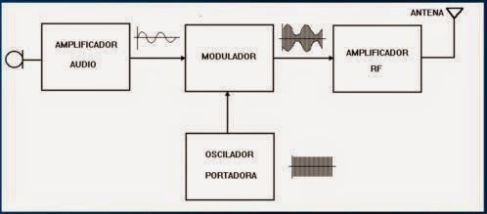
Diagrama de bloques
Los diagramas de bloques son la representación gráfica del funcionamiento interno de un sistema.
Cada bloque se caracteriza por sus entradas y salidas, las cuales generan la conexión entre los bloques y explican el funcionamiento de un sistema cualquiera
Representa un proceso y por esta razón muestra alguna noción de temporalidad en la secuencia, pero OJO: No es un diagrama de flujo y NO representan pasos de un algoritmo, representan funciones dentro de un sistema.

Slide 12
Diagrama de bloques
Backend
Request + JSON
API Rest
Server
DB
Response + JSON
En el caso de un API Rest genérico tenemos un diagrama de bloques general

Slide 13
Diagrama de bloques
API Rest
Server
DB
Config
Config
Search
engine
Json Decoder
Entities
DB Comm
TCP Driver
DBs
Json Encoder
Services
HTTP Dispath
Sort
engine
Algo más complejo sería esto
Response + JSON
Request + JSON

Slide 14
Diagrama de bloques
API Rest
Server
DB
Config
Config
Preferences
Services names
Ports
Users
Search
engine
Preferences
Services names
Json Decoder
Entities
DB Comm
TCP Driver
rawData
Data [ResulSet]
Queries [SQL]
DBs
JSON
rawData
[Bytes]
Data [Object]
rawData
Json Encoder
Services
HTTP Dispath
Sort
engine
JSON
Http Request/Response
Response + JSON
Request + JSON

Slide 15
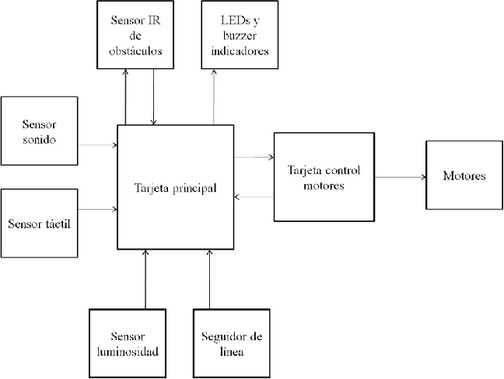
Diagrama de bloques
¿A qué corresponde este diagrama de bloques?

Slide 16
Diagrama de análisis descendente
Aplicación completa
Frontend
Backend
Modelo
Interfaz
Comunicación
Datos
Comunicación
Servicios
Modelo
API Rest
Interface
Servicio
Genero
Interfaz Genero
Interfaz Actor
Interfaz Película
HTTP Consumer
Conexión DB
Servicio
Película
Genero
View
Genero
Control
Actor
View
Actor
Control
Pelicula
View
Pelicula
Control
DB
Servicio
Actor

Slide 17
Diagrama de bloques
Frontend
Backend
Servicio
Actor
Genero
View
Genero
Control
Pelicula
View
Pelicula
Control
HTTP Consumer
API Rest
Interface
Servicio
Película
Conexión DB
DB
Usuario
Actor
View
Actor
Control
Servicio
Genero
Modelo
Modelo

Slide 18
Ejercicio
Para esta primera sesión deberá hacer un diagrama de bloques y un diagrama de jerarquía de bloques para el siguiente problema:
Usted y su grupo tienen un minimercado y quieren automatizar el sistema de pago implementando un software para registrar las compras de los 10 productos que ofrece su negocio (Defina usted los productos). Como próximamente quisieran implementar un sistema web y otro móvil, usted determinó que es necesario implementar un API Rest para aumentar la compatibilidad. Adicionalmente, el software debe poder mostrar el reporte del total histórico de ventas por día, para el seguimiento del negocio.
El día jueves se implementará la solución que además servirá de repaso para el parcial 2.

Slide 19
Bibliografía
Fundamentos de Informática y Programación para Ingeniería. Ejercicios Resueltos para C y Matlab. Modesto Castrillón et al, Paraninfo, 2011.
Introducción a la informática, A. Prieto Espinosa, A. Lloris Ruiz, J.C. Torres Cantero, McGrawHill, Madrid, 1989.
AHO, Alfred V.; HOPCROFT, John E.; ULLMAN, Jeffrey D. (1998). Estructuras de datos y algoritmos. México: Addison Wesley.

